Slide 1
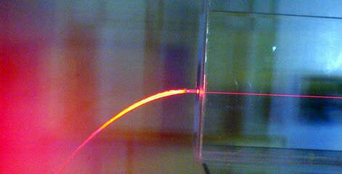
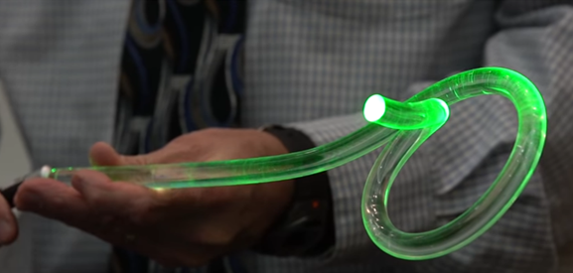
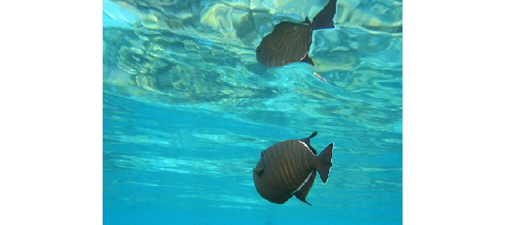
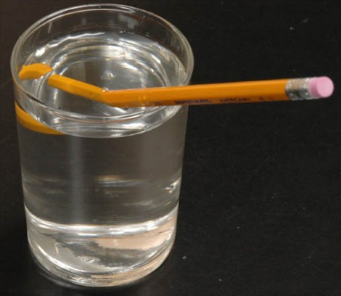
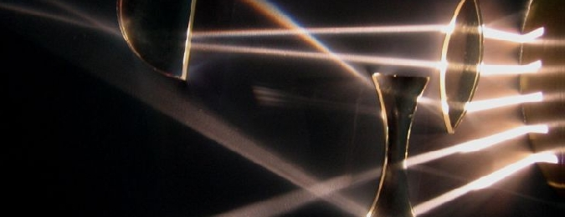
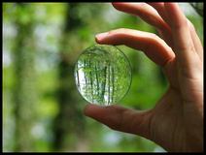
LOM
GEOMETRIJSKA OPTIKA
LEČE

Slide 2
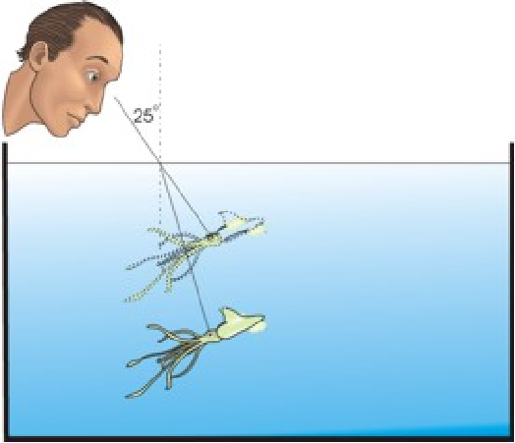

PRESLIKOVANJE Z LOMOM
$$\tan{α}=\frac{x}{b} in\tan{β=\frac{x}{a}}$$
$$x=b∙\tan{α=a∙\tan{β}}$$
$$b∙\tan{α=a∙\tan{β}}$$
α=
x
α
b - oddaljenost slike
S - slika
β
a - oddaljenost predmeta
β
P - predmet

Slide 3
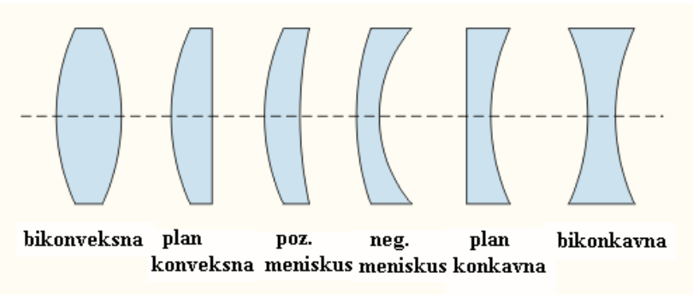
VRSTE LEČ

Slide 4
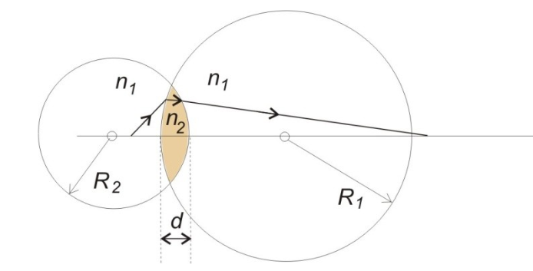
KAKO NASTANE LEČA

Slide 5
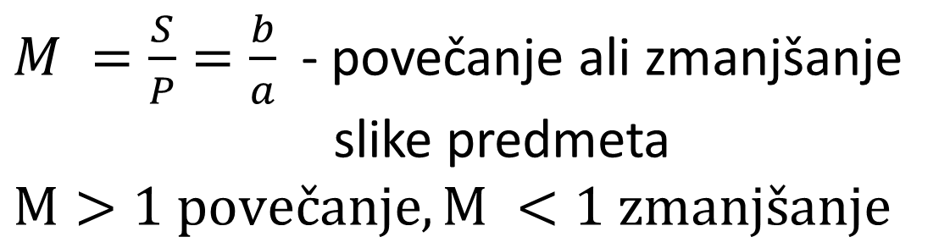
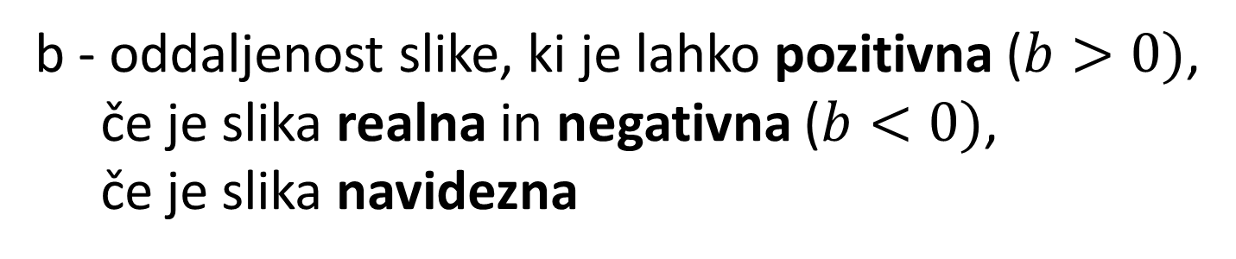
PRESLIKOVANJE Z LOMOM
P - predmet
a - oddaljenost predmeta
S - slika
b - oddaljenost slike, ki je lahko pozitivna ($b>0)$,
če je slika realna in negativna ($b<0)$,
če je slika navidezna
$M =\frac{S}{P}=\frac{b}{a}$- povečanje ali zmanjšanje
slike predmeta
$M>1 povečanje, M <1 zmanjšanje$

Slide 6
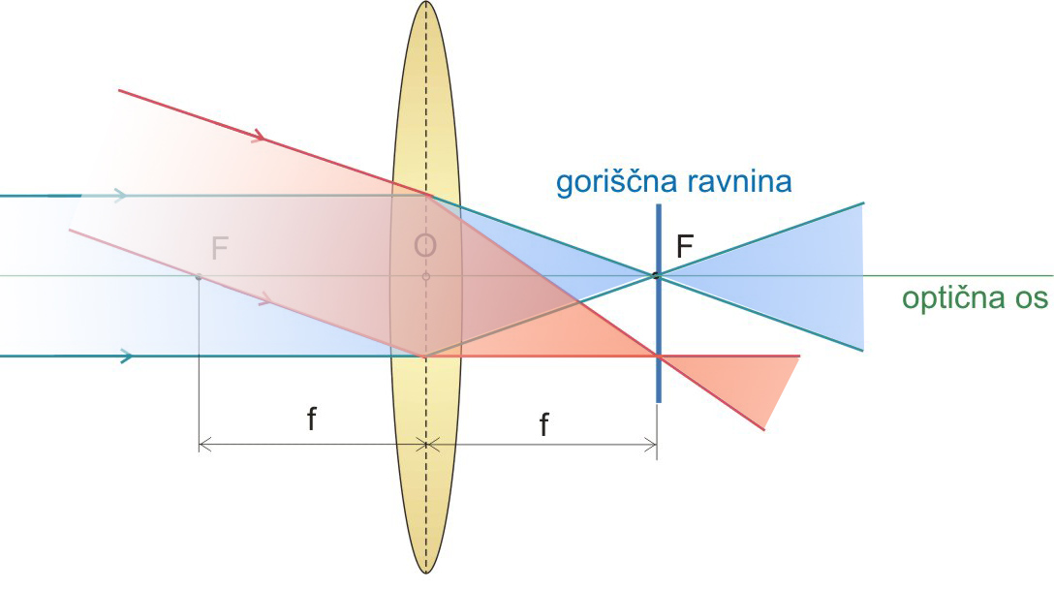
F – gorišče leče, f – goriščna razdalja in goriščna ravnina

Slide 7
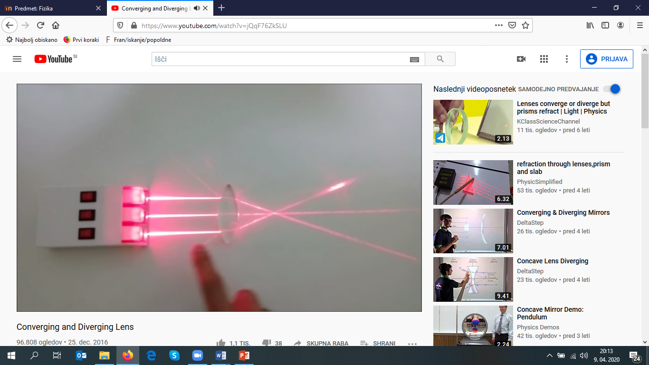
KONVEKSNA LEČA, LOM VZPOREDNIH ŽARKOV

Slide 8
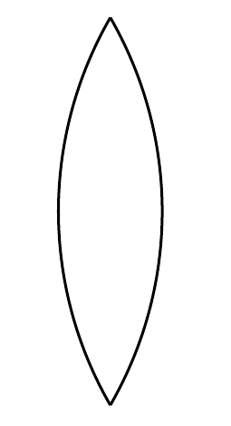
KONVEKSNA LEČA, LOM VZPOREDNIH ŽARKOV
F
F
Lom - Konveksna leča (Preslikava zelo oddaljenih predmetov. Privzamemo, da so žarki vzporedni)
https://ricktu288.github.io/ray-optics/simulator/

Slide 9
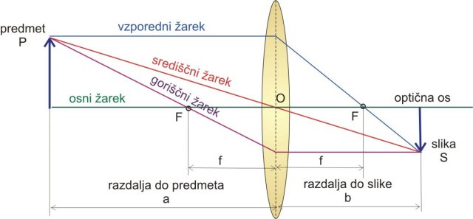
KONVEKSNA LEČA, LOM ZNAČILNIH ŽARKOV
temenski žarek
T

Slide 10
KONVEKSNA LEČA, LOM ZNAČILNIH ŽARKOV
P
F
F
Lom - Konveksna leča (Preslikava predmetov v bližini leče. Žarki niso vzporedni. Rišemo tipične žarke)
https://ricktu288.github.io/ray-optics/simulator/

Slide 11
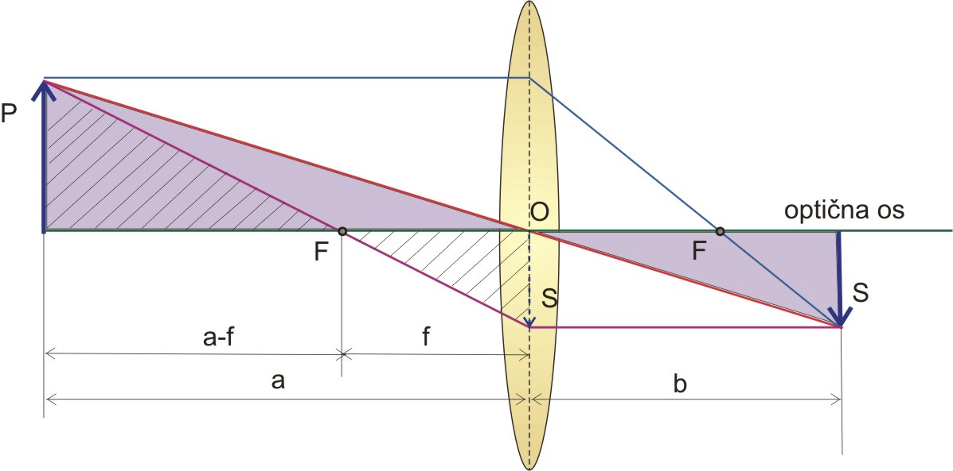
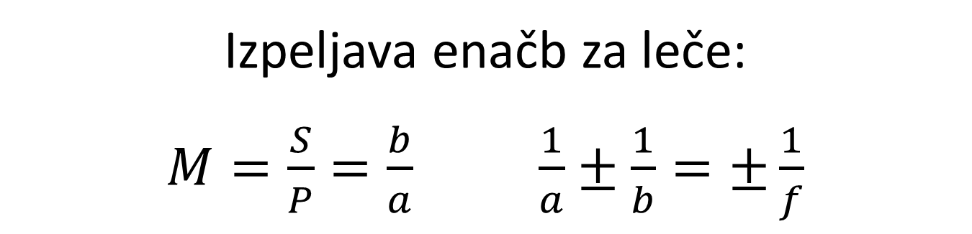
Izpeljava enačb za leče:
$M=\frac{S}{P}=\frac{b}{a}$ $\frac{1}{a}±\frac{1}{b}=±\frac{1}{f}$

Slide 12
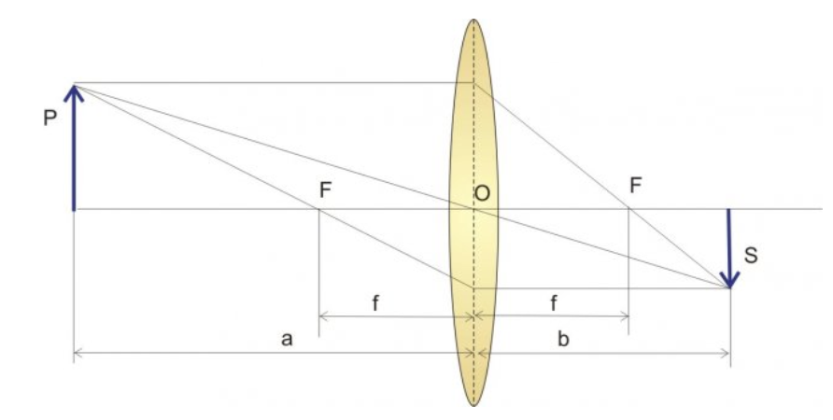

KONVEKSNA LEČA - 1. PRESLIKAVA
ENAČBE: $f=\frac{r}{2}$; $\frac{1}{a}+\frac{1}{b}=+\frac{1}{f}$; M = $\frac{S}{P}$ = $\frac{b}{a}$
S = obrnjena, pomanjšana in realna

Slide 13


KONVEKSNA LEČA - 1. PRESLIKAVA
ENAČBE: $f=\frac{r}{2}$; $\frac{1}{a}+\frac{1}{b}=+\frac{1}{f}$; M = $\frac{S}{P}$ = $\frac{b}{a}$
S = obrnjena, pomanjšana in realna
Lom - Konveksna leča (Preslikava predmetov v bližini leče. Žarki niso vzporedni)
https://ricktu288.github.io/ray-optics/simulator/

Slide 14
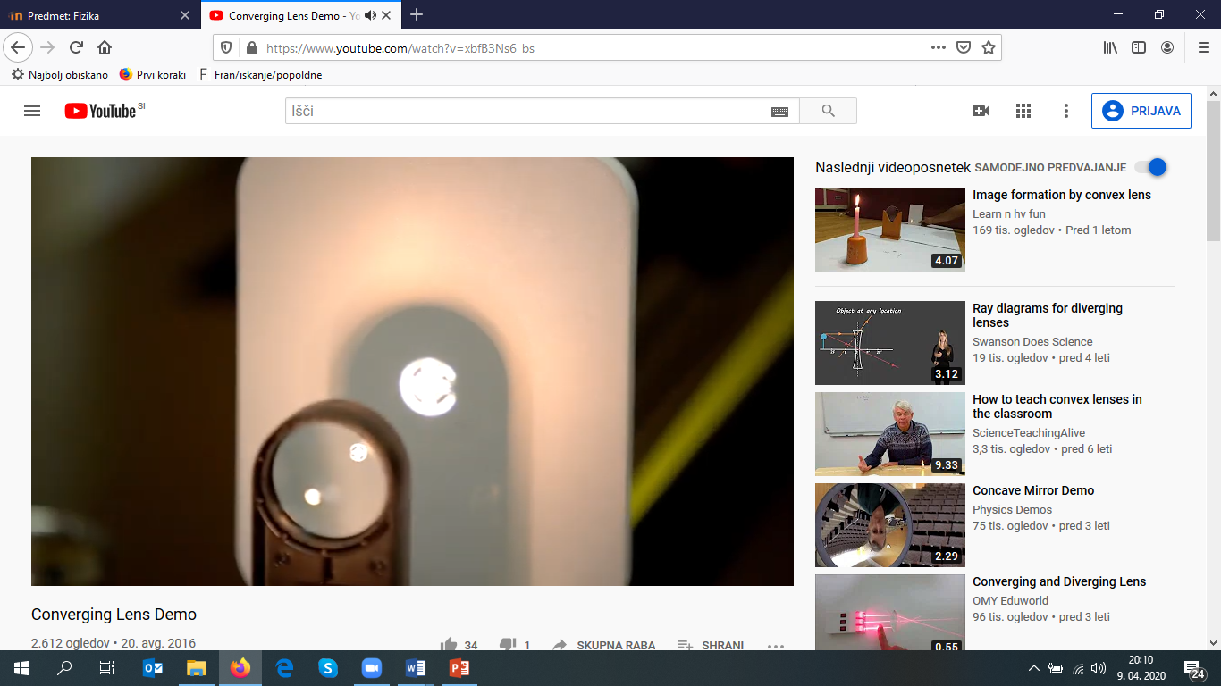
KONVEKSNA LEČA,
POMANJŠANA SLIKA

Slide 15
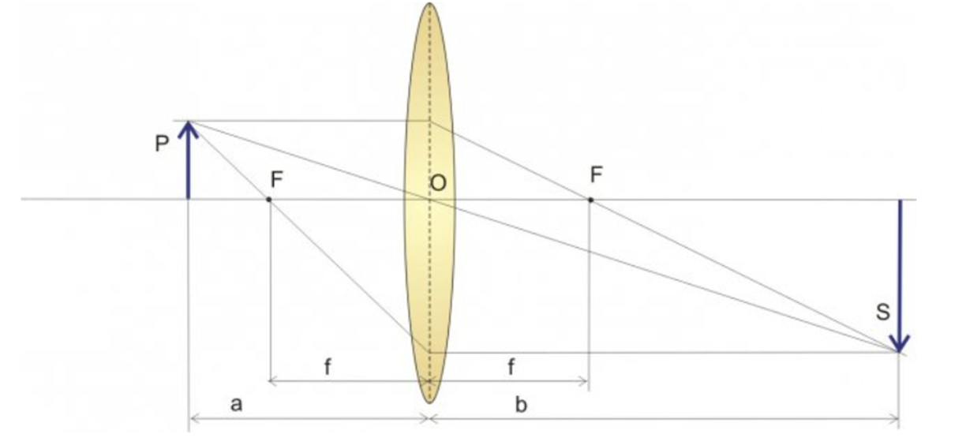
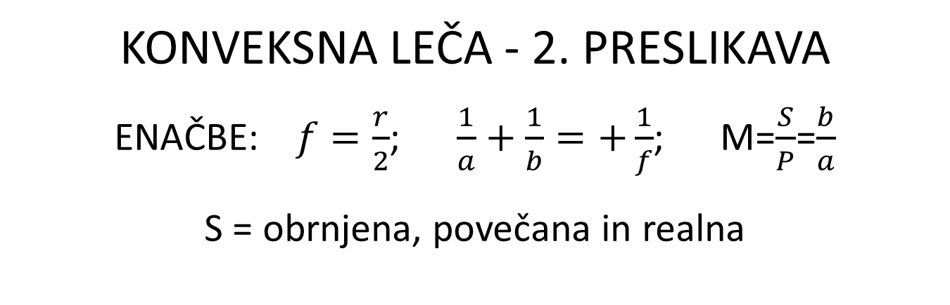
KONVEKSNA LEČA - 2. PRESLIKAVA
ENAČBE:$f=\frac{r}{2}$; $\frac{1}{a}+\frac{1}{b}=+\frac{1}{f}$; M=$\frac{S}{P}$=$\frac{b}{a}$
S = obrnjena, povečana in realna

Slide 16
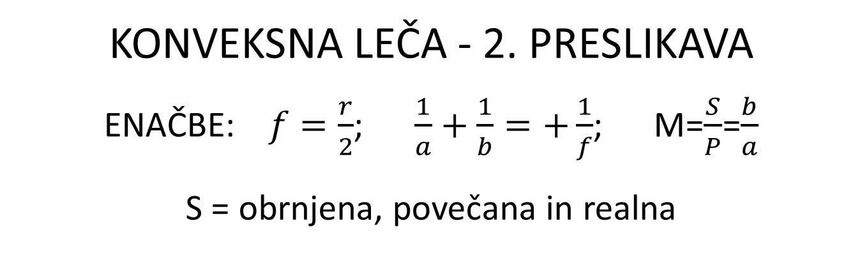
KONVEKSNA LEČA - 2. PRESLIKAVA
ENAČBE:$f=\frac{r}{2}$; $\frac{1}{a}+\frac{1}{b}=+\frac{1}{f}$; M=$\frac{S}{P}$=$\frac{b}{a}$
S = obrnjena, povečana in realna
Lom - Konveksna leča (Preslikava predmetov v bližini leče. Žarki niso vzporedni)
https://ricktu288.github.io/ray-optics/simulator/

Slide 17
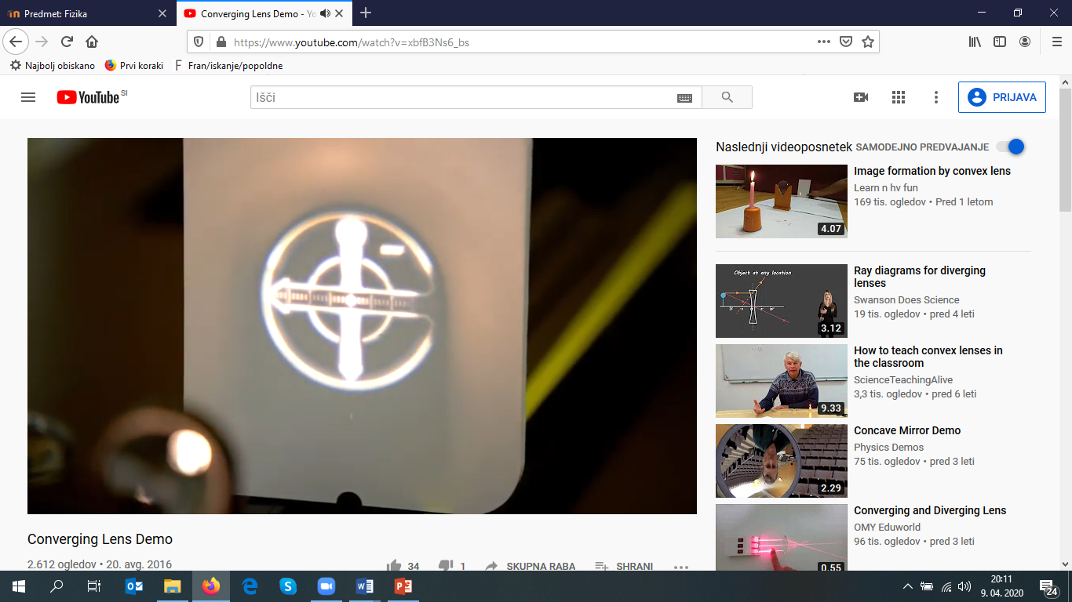
KONVEKSNA LEČA,
POVEČANA SLIKA

Slide 18
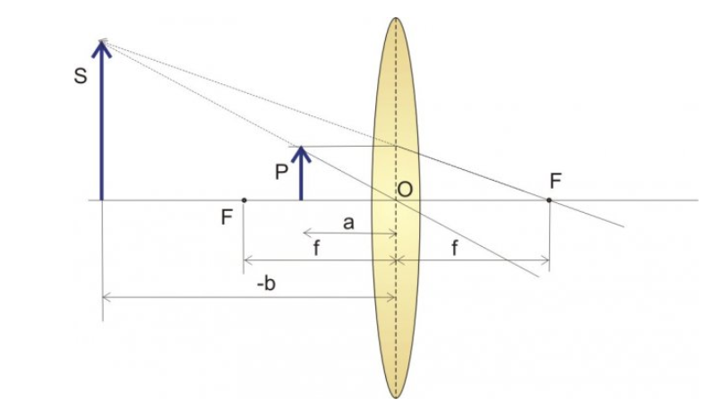
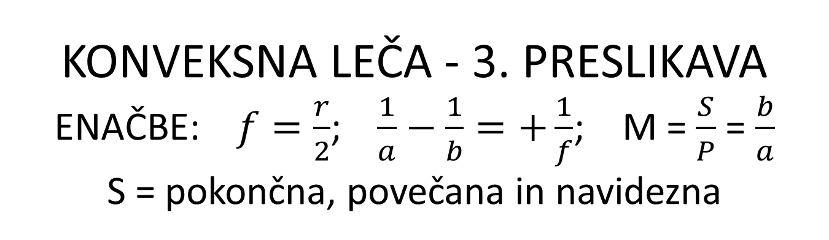
KONVEKSNA LEČA - 3. PRESLIKAVA
ENAČBE:$f=\frac{r}{2}$; $\frac{1}{a}−\frac{1}{b}=+\frac{1}{f}$; M = $\frac{S}{P}$ = $\frac{b}{a}$
S = pokončna, povečana in navidezna

Slide 19

LUPA

Slide 20
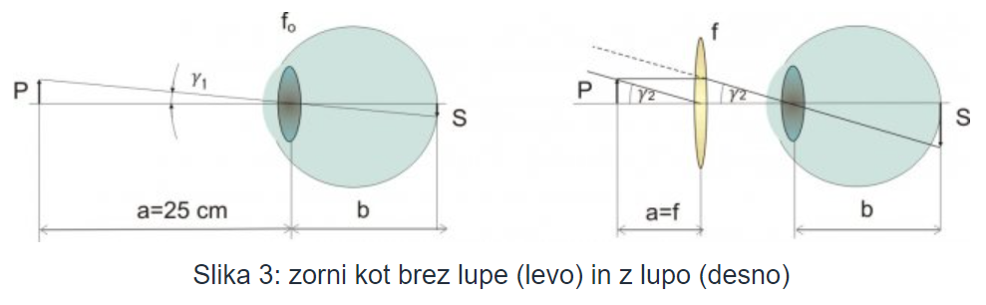
VIR: https://si.openprof.com/wb/opti%C4%8Dne_naprave?ch=206#Daljnovidno_oko

Slide 21
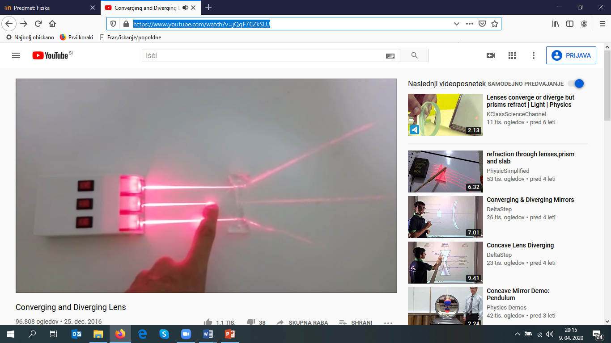
KONKAVNA LEČA, LOM VZPOREDNIH ŽARKOV

Slide 22
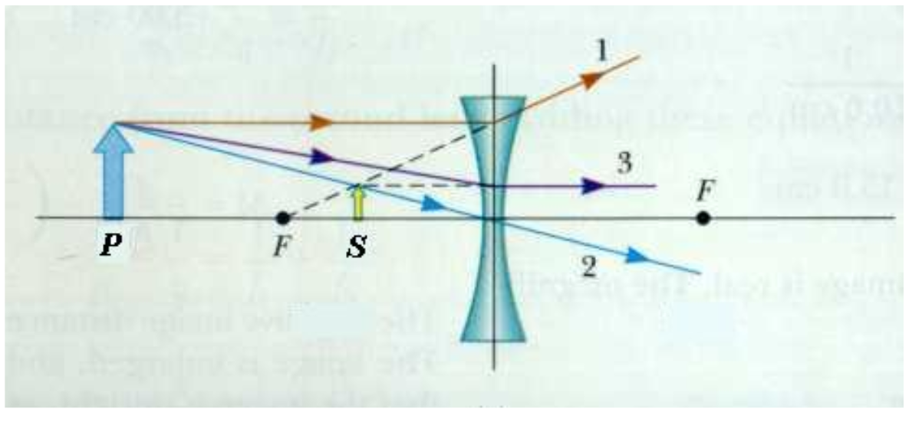
KONKAVNA LEČA, LOM ZNAČILNIH ŽARKOV
Vzporedni žarek
goriščni žarek
temenski žarek

Slide 23
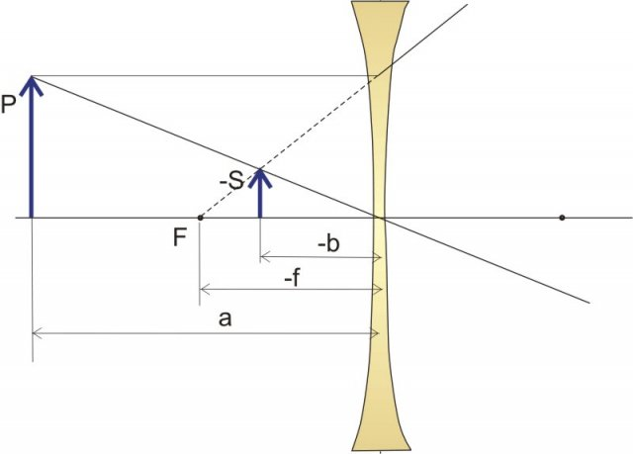
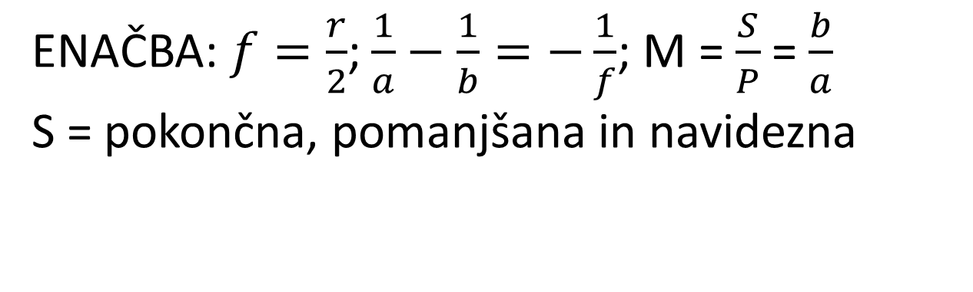
KONKAVNA LEČA, PRESLIKAVA
ENAČBA:$f=\frac{r}{2}$; $\frac{1}{a}−\frac{1}{b}=−\frac{1}{f}$; M = $\frac{S}{P}$= $\frac{b}{a}$
S = pokončna, pomanjšana in navidezna

Slide 24
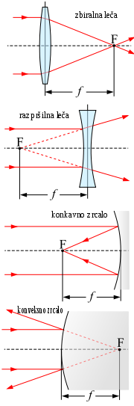
ZRCALA IN LEČE –vzporedni žarki
Konveksna, izbočena in zbiralna leča
Konkavna, vbočena in razpršilna leča
Konkavno, vbočeno in zbiralno zrcalo
Konveksno, izbočeno in razpršilno zrcalo

Slide 25
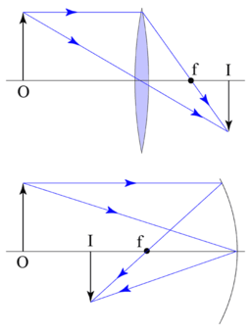
ZBIRALNO ZRCALO IN LEČA

Slide 26
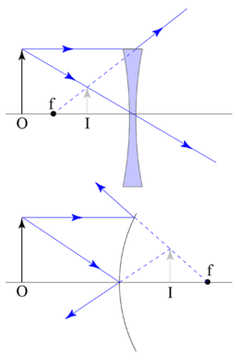
RAZPRŠILNO ZRCALO IN LEČA

Slide 27
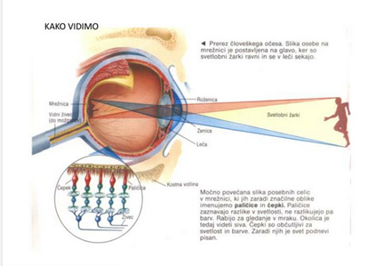
OKO

Slide 28
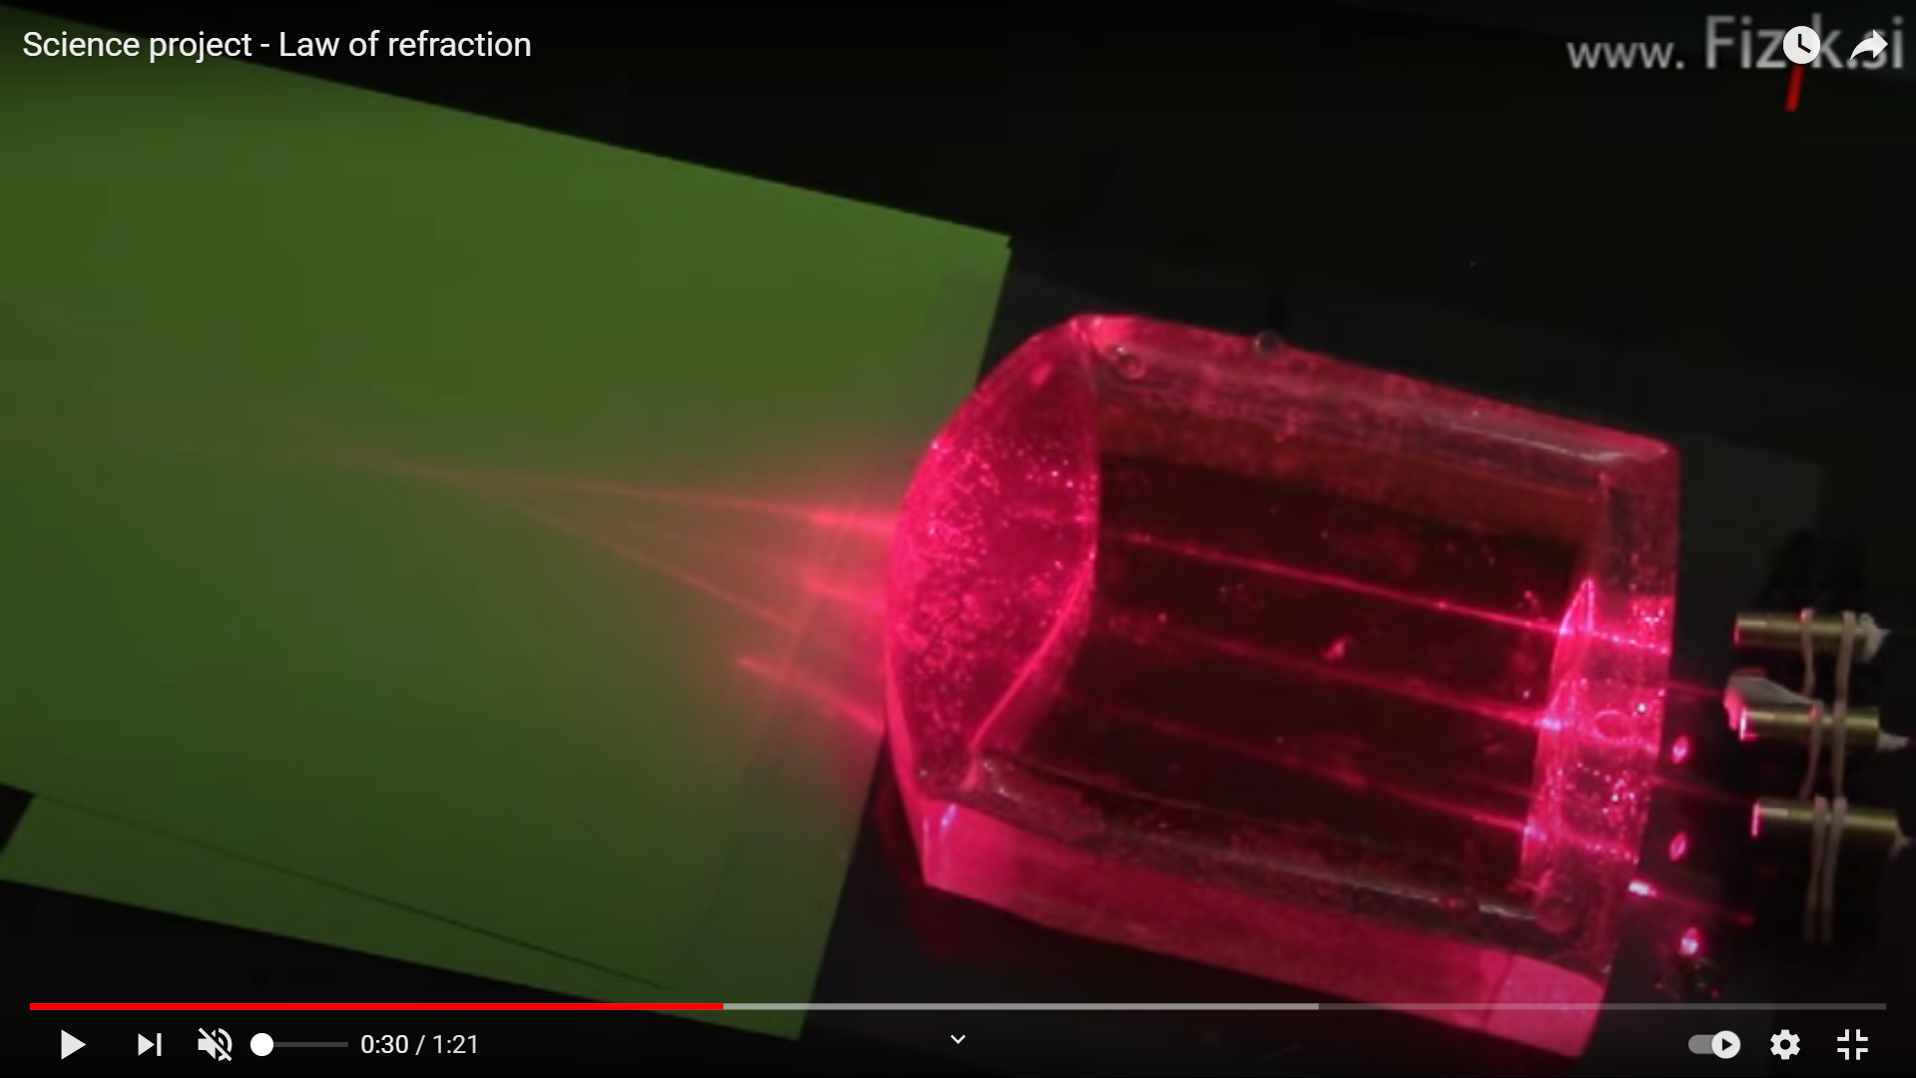
OKO

Slide 29

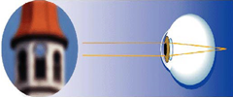
NAPAKE OČESA

Slide 30
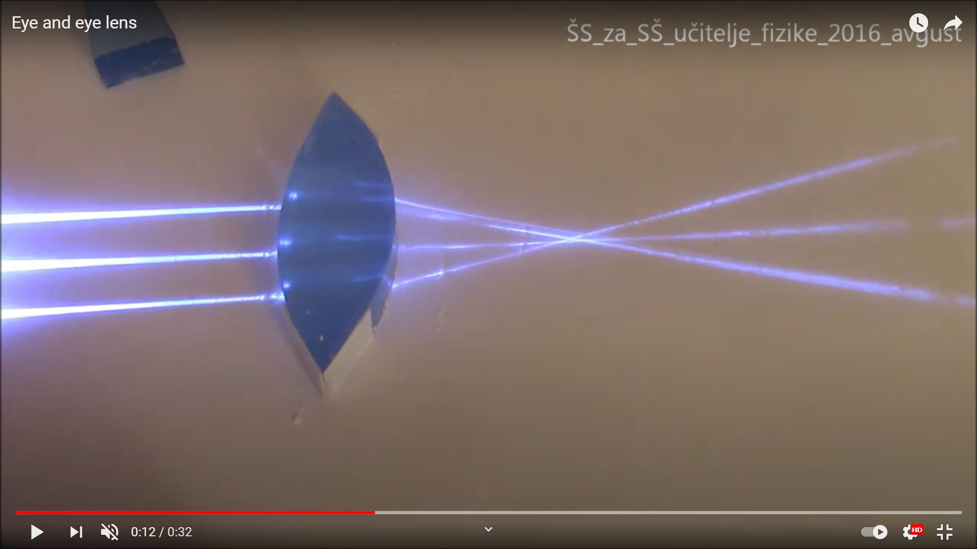
OKO IN OČALA

Slide 31
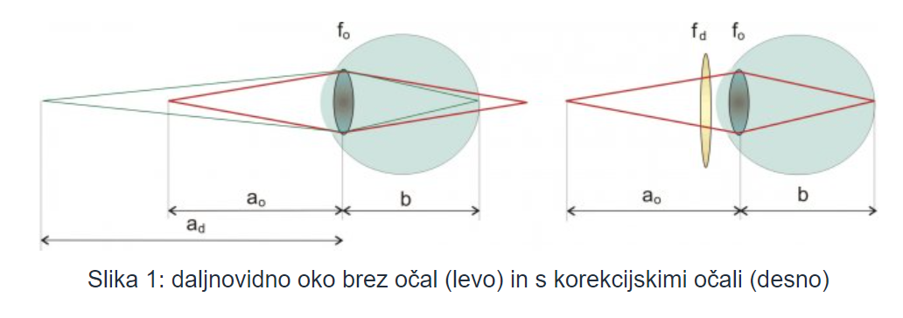

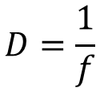
OKO IN OČALA
$$D −dioptrija$$
$$D=\frac{1}{f}$$
VIR: https://si.openprof.com/wb/opti%C4%8Dne_naprave?ch=206#Daljnovidno_oko

Slide 32
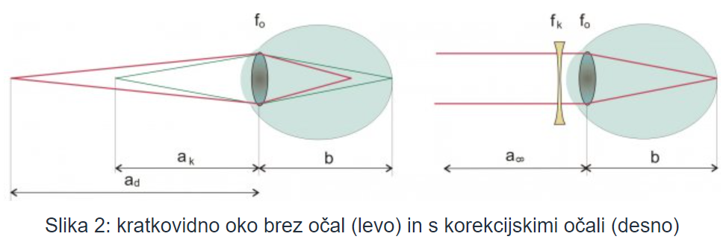
OKO IN OČALA
$$D −dioptrija$$
$$D=\frac{1}{f}$$
VIR: https://si.openprof.com/wb/opti%C4%8Dne_naprave?ch=206#Daljnovidno_oko

Slide 33
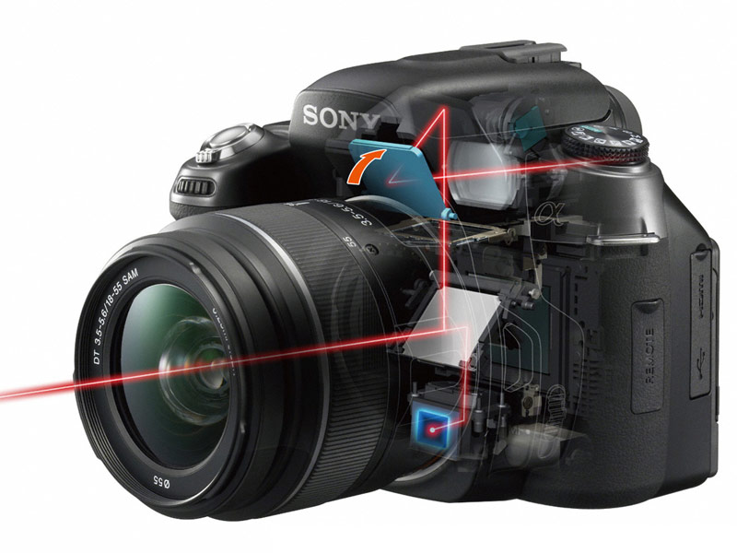
Fotoaparat

Slide 34
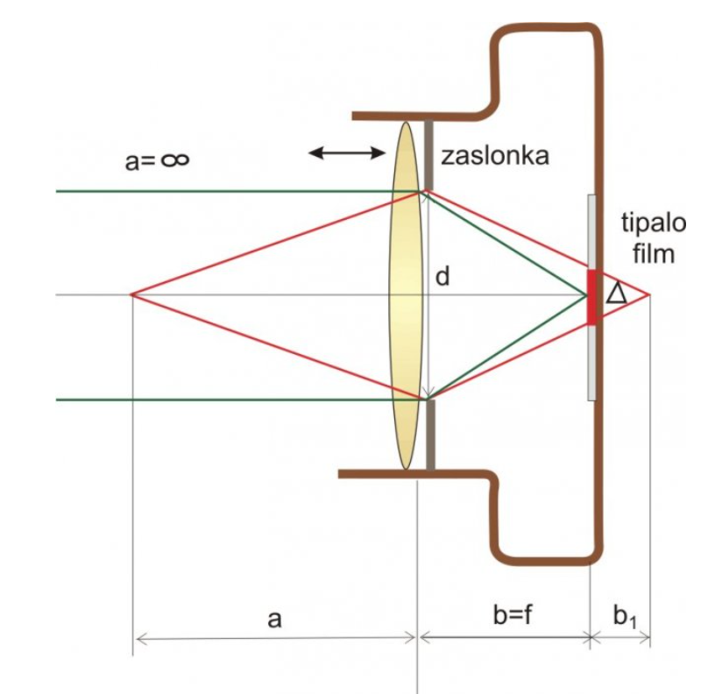
Fotoaparat
VIR: https://si.openprof.com/wb/opti%C4%8Dne_naprave?ch=206#Daljnovidno_oko

Slide 35
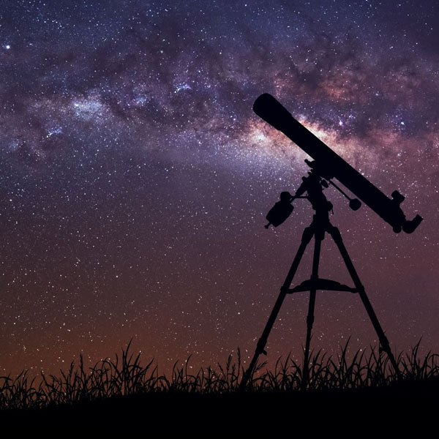
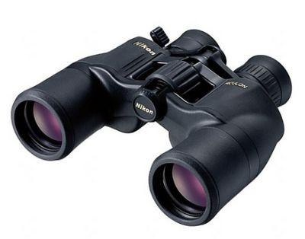
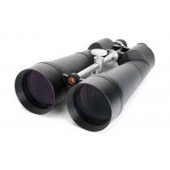
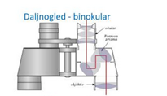
Daljnogled

Slide 36
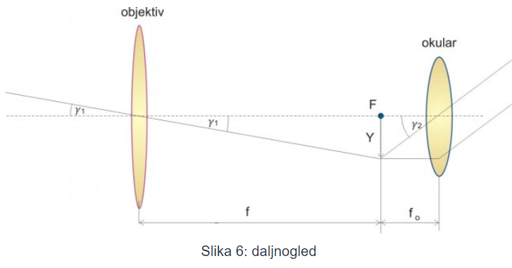
Daljnogled
VIR: https://si.openprof.com/wb/opti%C4%8Dne_naprave?ch=206#Daljnovidno_oko

Slide 37

Mikroskop

Slide 38

Mikroskop
VIR: https://si.openprof.com/wb/opti%C4%8Dne_naprave?ch=206#Daljnovidno_oko

